Slide 2
설리번 프로젝트
나만의 무드등 만들기
오리엔테이션
설리번프로젝트
권태훈 권보성 한효민 천예준

Slide 3
저희는
고등학생
입니다
편하게 대해주세요!
저희는 아이들과 함께
무드등 만들기를 원할 뿐입니다.
저희와 함께 해주셔서 감사합니다.
01
02

Slide 4
함께할
선생님을
소개합니다
권보성
한국디지털미디어고등학교
배드민턴 배드민턴 팡팡
권태훈
광동고등학교
체교 가고 싶은 개발자
02
03

Slide 5
함께할
선생님을
소개합니다
한효민
한국디지털미디어고등학교
누구보다 친절하고 즐겁게 >_<
천예준
한국디지털미디어고등학교
늘 새로운 것을 좋아하고
03
04

Slide 6
설리번
프로젝트는
무엇인가요
설리번 프로젝트는 코딩에 관심이 많고
만들고 싶은 것도 많지만 도움을 받지 못하던
지역의 학생들에게 코딩으로 만들고 싶은 것을
만들 수 있도록 돕기 위해 시작한
고등학생 주도의 코딩 교육봉사 프로젝트입니다.
04
05

Slide 7
강의는
어떻게
구성되나요
강의는 총 6차시로 1월 8일부터 1월 20일까지
매주 월요일, 수요일, 금요일
오후 3시 30분부터 6시까지
한켠작업실에서
3주동안 진행합니다.
원활한 진행을 위해 수업 시작 10분 전까지는 이곳으로 모여주세요!
노트북을 꼭 지참해주세요!
05
06

Slide 8
연락수단은
뭐가 있을까요
우리 아이들을
보고싶어요
카톡방을 운영하여
매 수업마다 간략하게 공지를 할 예정입니다.
아이들이 수업에 참여하는 모습을
틈틈히 찍어 카톡방에 공유할 예정입니다.
사진은 카톡방 공유과 설리번 프로젝트를 위해서만
쓰이며, 다른 용도로는 쓰이지 않습니다.
06
07

Slide 9
그 외
자주 묻는 질문
Q. 학부모도 수업 참여가 가능한가요?
A. 죄송하지만, 학부모님께서는 수업에 참여하실 수 없습니다.
Q. 교육비가 필요한가요? 얼마인가요?
A. 교육은 무료로 진행합니다. 다만, 5~6차시 수업 진행을 위해 개인부담이 있을 수 있습니다. 이 점은 추후 자세히 공지하겠습니다.
07
08

Slide 10
설리번 프로젝트
나만의 무드등 만들기
지금 시작합니다
설리번프로젝트
권태훈 권보성 한효민 천예준

Slide 12

아이스 브레이킹을 할거에요

Slide 13

모두 kahoot.it으로!

Slide 14

재미있으셨나요?

Slide 15

본격적으로 아두이노에 대해 알아봅시다!

Slide 16
Q. 우리는 아두이노로 무엇을 만들 수 있을까요?

Slide 17
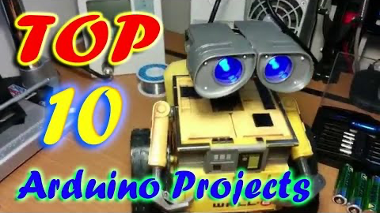

Slide 18

아두이노(arduino)
오픈소스를 기반으로 한 마이크로 컨트롤러(소형 컴퓨터)

Slide 19
이건 꼭!
전압.
전류.
저항.

Slide 20
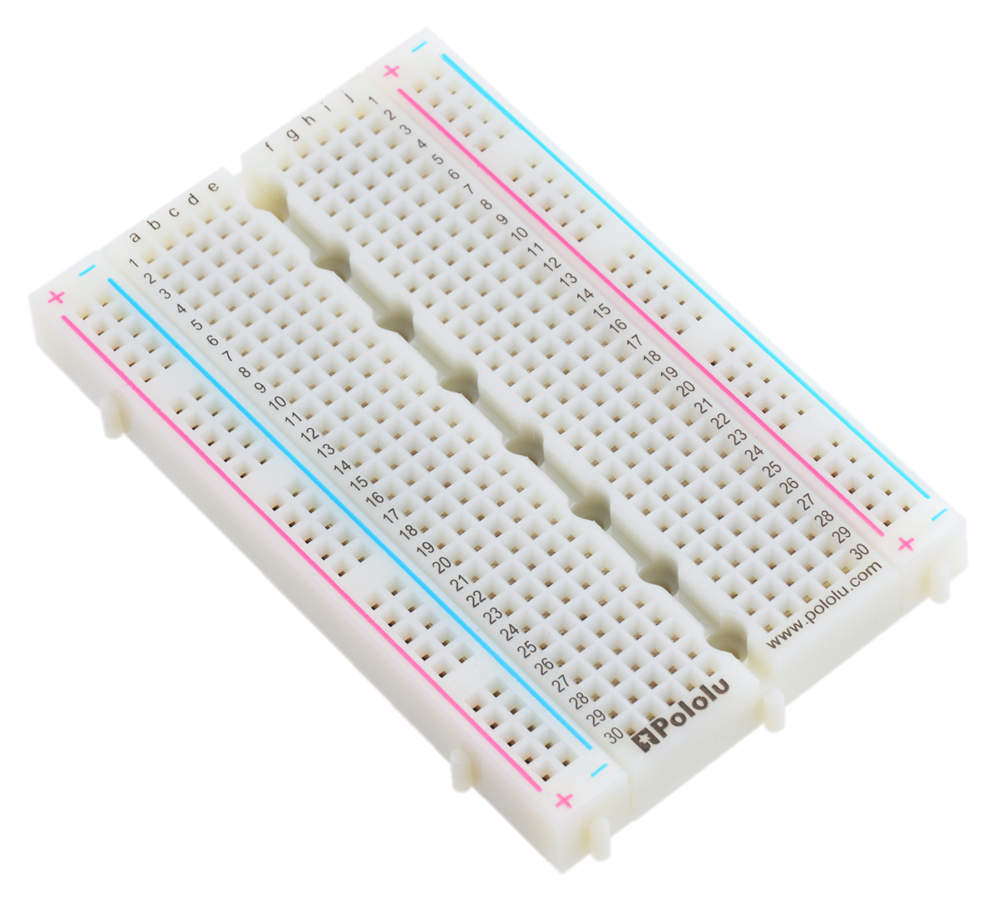
브레드보드(breadboard)
회로를 쉽게 구성할 수 있도록 회로 구성용 도구

Slide 21
실습
:전선을 연결하고 LED와
저항을 브레드보드에 연결해보기

Slide 22
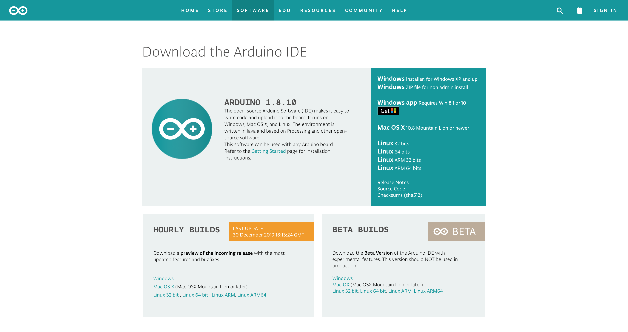
https://www.arduino.cc/en/Main/Software

Slide 23
실습
:아두이노 IDE에
LED를 1초 간격으로 껐다가
켰다가를 반복하는 프로그램
작성하고 업로드하기
void setup() {
pinMode(13, OUTPUT);
}
void loop() {
digitalWrite(13, HIGH);
delay(1000);
digitalWrite(13, LOW);
delay(1000);
}

